Slide 1
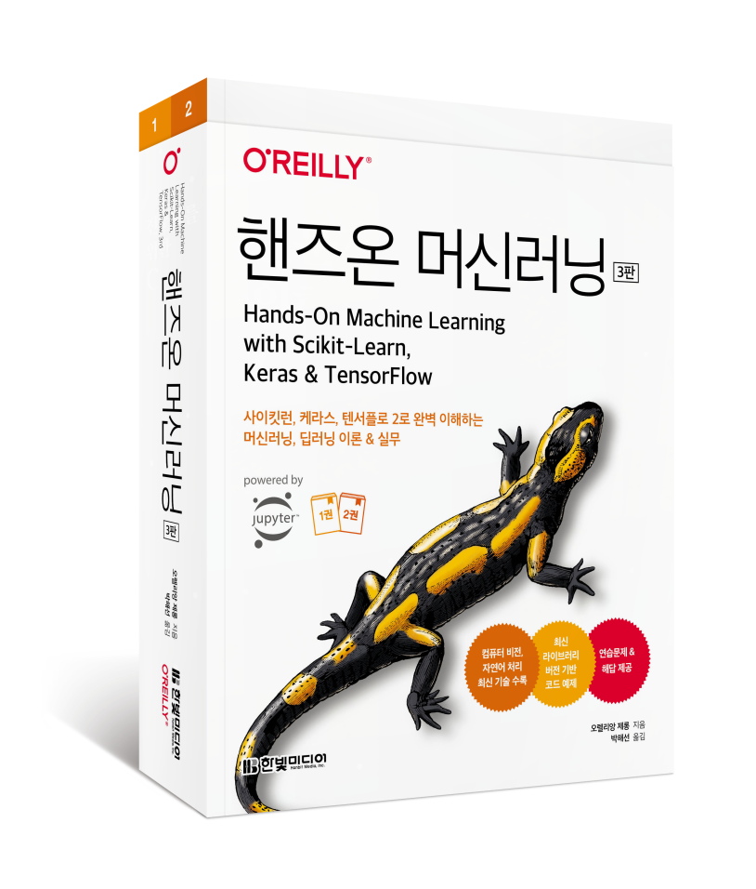
핸즈온 머신러닝(3판)
[1부] 머신러닝
2장 머신러닝 프로젝트 처음부터 끝까지
ㅇㅇ대학교 ㅇㅇ학과
홍길동

Slide 2
시작하기 전에
지은이: 오렐리앙 제롱 Aurélien Géron
머신러닝 컨설턴트. 2013년에서 2016년까지 구글에서 유튜브 동영상 분류 팀을 이끌었다. 2002년에서 2012년까지 프랑스의 모바일 ISP 선두 주자인 위퍼스트(Wifirst)를 설립하고 CTO로 일했다. 2001년에는 폴리콘셀(Polyconseil)을 설립하고 CTO로 일했다. 이 회사는 지금 전기차 공유 서비스인 오토립(Autolib’)을 운영하고 있다.
그전에는 재무(J. P. 모건과 소시에테 제네랄(Société Générale)), 방위(캐나다 국방부), 의료(수혈) 등 다양한 분야에서 엔지니어로 일했고, C++, WiFi, 인터넷 구조에 관한 몇 권의 기술 서적을 썼으며 한 프랑스 공과대학에서 컴퓨터과학을 가르쳤다.
옮긴이: 박해선 haesun.park@tensorflow.blog
기계공학을 전공했지만 졸업 후엔 줄곧 코드를 읽고 쓰는 일을 했다. 블로그(tensorflow.blog)에 글을 쓰고 머신러닝과 딥러닝에 관한 책을 집필, 번역하면서 소프트웨어와 과학의 경계를 흥미롭게 탐험하고 있다.
『챗GPT로 대화하는 기술』(한빛미디어, 2023), 『혼자 공부하는 머신러닝+딥러닝』(한빛미디어, 2020), 『혼자 공부하는 데이터 분석 with 파이썬』(한빛미디어, 2023), 『Do it! 딥러닝 입문』(이지스퍼블리싱, 2019) 등 집필했다.
[코드 예제] https://bit.ly/homl3-git 에서 주피터 노트북으로 제공

Slide 3
3판의 주요 변경 내용
최신 라이브러리 버전으로 전체 코드 업데이트
특성 이름 추적, 히스토그램 기반 그레이디언트 부스팅, 레이블 전파 등 사이킷런에 새롭게 추가된 다양한 기능
하이퍼파라미터 튜닝을 위한 케라스 튜너(Keras Tuner) 라이브러리, 자연어 처리를 위한 허깅 페이스(Hugging Face)의 트랜스포머스(Transformers) 라이브러리 및 케라스의 새로운 전처리 및 데이터 증식 층
여러 비전 모델(ResNeXt, DenseNet, MobileNet, CSPNet, EfficientNet)과 올바른 모델을 선택하기 위한 가이드라인
<15장 RNN과 CNN을 사용한 시퀀스 처리>: 합성된 시계열 대신 시카고 버스 및 철도 탑승객 데이터를 분석하며 ARMA 모델과 그 변형
<16장 RNN과 어텐션을 사용한 자연어 처리>: 인코더-디코더 RNN, 트랜스포머 모델을 사용한 영어-스페인어 번역 모델 구축, 스위치 트랜스포머(Switch Transformer), DistilBERT, T5, PaLM(사고 사슬 프롬프트 포함)과 같은 언어 모델 비전 트랜스포머(ViT) 소개, DeiT, 퍼시비어, DINO와 같은 트랜스포머 기반 비전 모델을 비롯한 CLIP, DALL·E, 플라밍고, GATO 등 몇 가지 대형 멀티모달 모델 개요
<17장 오토인코더, GAN 그리고 확산 모델>: 확산 모델 소개, DDPM 구현
<19장 대규모 텐서플로 모델 훈련과 배포>: 구글 클라우드 AI 플랫폼에서 구글 버텍스 AI로 마이그레이션, 대규모 하이퍼파라미터 검색을 위한 분산 케라스 튜너, TensorFlow.js 코드
PipeDream과 Pathways를 비롯한 추가적인 분산 훈련 기법
[참조] https://homl.info/changes3

Slide 4
이 책의 학습 목표
1부
머신러닝
1장: 한눈에 보는 머신러닝 | 데이터 과학자가 꼭 알아야 할 기초 개념과 용어
2장: 머신러닝 프로젝트 처음부터 끝까지 | 주택 가격을 예측하는 회귀 작업을 살펴보면서 선형 회귀, 결정 트리, 랜덤 포레스트 등 여러 알고리즘 학습
3장: 분류 | 분류 시스템 학습
4장: 모델 훈련 | 신경망 구축에 필요한 모델 훈련 알고리즘 학습
5장: 서포트 벡터 머신 | SVM의 핵심 개념, 사용 방법, 작동 원리 학습
6장: 결정 트리 | 결정 트리의 훈련, 시각화, 예측 방법과 사이킷런의 CART 훈련 알고리즘 등
7장: 앙상블 학습과 랜덤 포레스트 | 투표 기반 분류기, 배깅과 페이스팅 앙상블, 랜덤 포레스트, 부스팅, 스태킹 앙상블 등
8장: 차원 축소 | 고차원 공간과 차원 축소 기법
9장: 비지도 학습 | 비지도 학습과 알고리즘

Slide 5
이 책의 학습 목표
2부
신경망과 딥러닝
10장: 케라스를 사용한 인공 신경망 소개 | 인공 신경망과 케라스를 이용한 구현 방법
11장: 심층 신경망 훈련 | 심층 신경망의 문제와 해결 방법
12장: 텐서플로를 사용한 사용자 정의 모델과 훈련 | 텐서플로와 저수준 파이썬 API를 이용한 사용자 정의 모델과 훈련 알고리즘
13장: 텐서플로를 사용한 데이터 적재와 전처리 | tf.data API와 TFRecord 포맷, 케라스 전처리 층 및 tf.data API 사용 방법
14장: 합성곱 신경망을 사용한 컴퓨터 비전 | CNN 구성 요소, 케라스를 사용한 구현 방법
15장: RNN과 CNN을 사용한 시퀀스 처리 | RNN 개념과 WaveNet 구현
16장: RNN과 어텐션을 사용한 자연어 처리 | 문장 수준의 RNN과 어텐션 메커니즘
17장: 오토인코더, GAN 그리고 확산 모델 | 오토인코더 차원 축소, 특성 추출, 비지도 사전 훈련 방법과 생성 모델
18장: 강화 학습 | 강화 학습 개념, 정책 그레이디언트, 심층 Q-네트워크
19장: 대규모 텐서플로 모델 훈련과 배포 | TF 서빙과 구글 버텍스 AI 플랫폼에 모델을 배포하는 방법

Slide 6
이 책의 학습 목표
3부
부록
부록 A: 연습문제 정답
부록 B: 머신러닝 프로젝트 체크리스트
부록 C: 자동 미분
부록 D: 특수한 데이터 구조
부록 E: 텐서플로 그래프

Slide 7
Contents
2장: 머신러닝 프로젝트 처음부터 끝까지
2.1 실제 데이터로 작업하기
2.2 큰 그림 보기
2.3 데이터 가져오기
2.4 데이터 이해를 위한 탐색과 시각화
2.5 머신러닝 알고리즘을 위한 데이터 준비
2.6 모델 선택과 훈련
2.7 모델 세부 튜닝
2.8 론칭, 모니터링, 시스템 유지 보수
2.9 직접 해보세요!

Slide 8
2장 머신러닝 프로젝트 처음부터 끝까지
주택 가격을 예측하는 회귀 작업을 살펴보면서 선형 회귀, 결정 트리, 랜덤 포레스트 등 여러 알고리즘 학습
큰 그림
데이터 구하기
데이터 탐색 시각화
데이터 준비
선택
훈련
모델
조정
솔루션
제시
시스템 론칭 모니터링 유지 보수

Slide 9
2.1 실제 데이터로 작업하기(1)
머신러닝을 배울 때는 인공 데이터셋이 아닌 실제 데이터로 실험해보는 것이 가장 좋음
공개 데이터셋 구하기
유명한 공개 데이터 저장소
OpenML(https://openml.org )
캐글(https://kaggle.com/datasets )
PapersWithCode(https://paperswithcode.com/datasets )
UC 어바인 머신러닝 저장소(https://archive.ics.uci.edu/ml )
아마존 AWS 데이터셋(https://registry.opendata.aws )
텐서플로 데이터셋(https://tensorflow.org/datasets )
메타 포털(공개 데이터 저장소가 나열되어 있는 페이지)
데이터 포털(https://dataportals.org )
오픈 데이터 모니터(https://opendatamonitor.eu )
인기 있는 공개 데이터 저장소가 나열되어 있는 다른 페이지
위키백과 머신러닝 데이터셋 목록(https://homl.info/9 )
Quora(https://homl.info/10 )
데이터셋 서브레딧(https://www.reddit.com/r/datasets )
학습에는 StatLib 저장소에 있는 캘리포니아 주택 가격(California Housing Prices) 데이터셋을 사용

Slide 10
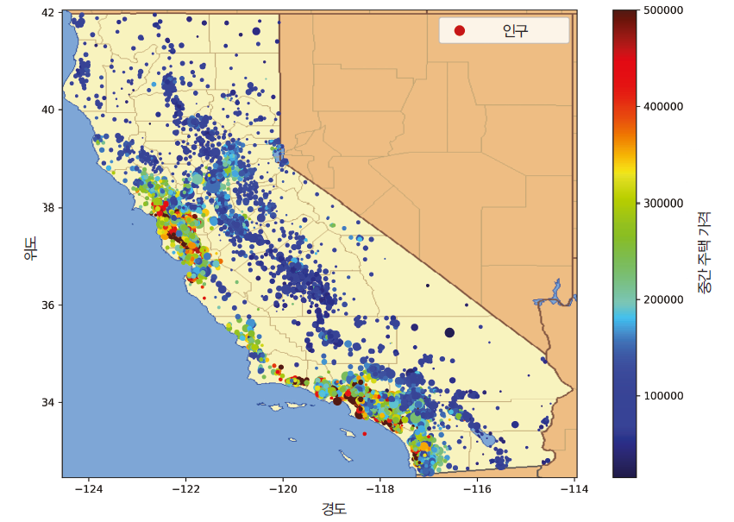
2.1 실제 데이터로 작업하기(2)
그림 2-1 캘리포니아 주택 가격

Slide 11
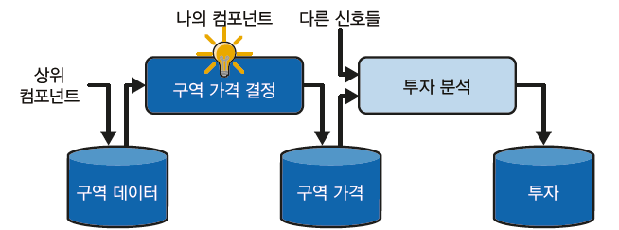
2.2 큰 그림 보기(1)
2.2.1 문제 정의
비즈니스의 목적이 정확히 무엇인가?’
회사에서는 이 모델을 어떻게 사용해 이익을 얻으려고 할까?
현재 솔루션은 어떻게 구성되어 있나?
그림 2-2 그림 2-2 부동산 투자를 위한 머신러닝 파이프라인

Slide 12
2.2 큰 그림 보기(2)
회사는 구역의 데이터를 기반으로 중간 주택 가격을 예측하는 모델을 훈련시키는 쪽이 유용
정보를 취합해 시스템 설계
레이블된 훈련 샘플이 있으므로(기대 출력값, 즉 구역의 중간 주택 가격) 전형적인 지도 학습 작업
모델이 값을 예측 – 회귀
예측에 사용할 특성이 여러 개(구역의 인구, 중간 소득 등) - 다중 회귀(multiple regression)
각 구역마다 하나의 값을 예측 - 단변량 회귀(univariate regression) - 구역마다 여러 개의 값을 예측한다면 다변량 회귀(multivariate regression)
시스템으로 들어오는 데이터에 연속적인 흐름이 없으므로 빠르게 변하는 데이터에 적응하지 않아도 되고, 데이터가 메모리에 들어갈 만큼 충분히 작으므로 일반적인 배치 학습이 적절

Slide 13
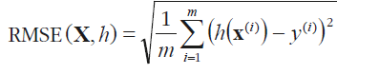
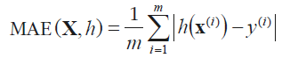
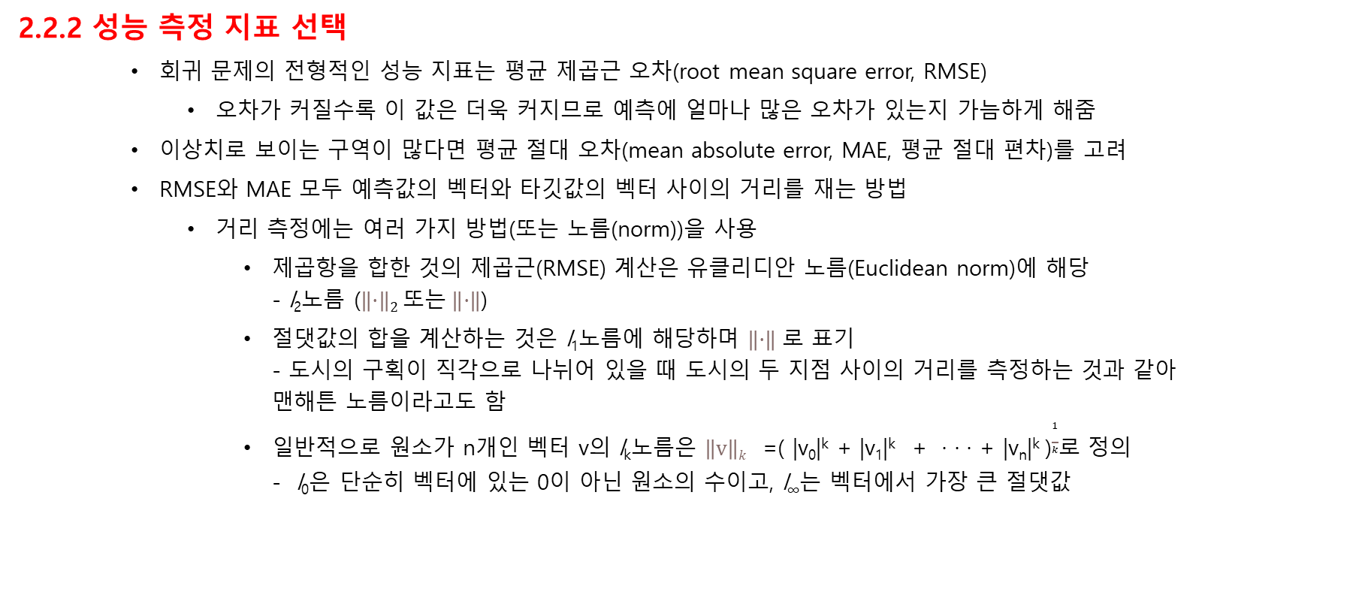
2.2 큰 그림 보기(3)
2.2.2 성능 측정 지표 선택
회귀 문제의 전형적인 성능 지표는 평균 제곱근 오차(root mean square error, RMSE)
오차가 커질수록 이 값은 더욱 커지므로 예측에 얼마나 많은 오차가 있는지 가늠하게 해줌
이상치로 보이는 구역이 많다면 평균 절대 오차(mean absolute error, MAE, 평균 절대 편차)를 고려
RMSE와 MAE 모두 예측값의 벡터와 타깃값의 벡터 사이의 거리를 재는 방법
거리 측정에는 여러 가지 방법(또는 노름(norm))을 사용
제곱항을 합한 것의 제곱근(RMSE) 계산은 유클리디안 노름(Euclidean norm)에 해당 - l₂노름 ($\left\|·\right\|2 또는 \left\|·\right\|$)
절댓값의 합을 계산하는 것은 l₁노름에 해당하며 $\left\|·\right\|$로 표기 - 도시의 구획이 직각으로 나뉘어 있을 때 도시의 두 지점 사이의 거리를 측정하는 것과 같아 맨해튼 노름이라고도 함
일반적으로 원소가 n개인 벡터 v의 l_{k}노름은 $\left\|v\right\|k$ =( |v₀|^{k} + |v₁|^{k} + · · · + |v_{n}|^{k} )$\frac{1}{k}$로 정의 - l₀은 단순히 벡터에 있는 0이 아닌 원소의 수이고, l∞는 벡터에서 가장 큰 절댓값
식 2-1 평균 제곱근 오차(RMSE)
식 2-2 평균 절대 오차(MAE)

Slide 14
2.2 큰 그림 보기(4)
2.2.3 가정 검사
지금까지 만든 가정을 나열하고 검사
이 과정에서 심각한 문제를 일찍 발견할 수도 있음
예) 시스템이 출력한 구역의 가격이 그대로 다음 머신러닝 시스템의 입력으로 사용될 거라 가정했는데, 하위 시스템에서 이 값을 (‘저렴’, ‘보통’, ‘고가’ 같은) 카테고리로 바꾸고 가격 대신 카테고리를 사용하면 어떻게 될까?
정확한 가격을 구하는 것이 전혀 중요하지 않고, 올바른 카테고리를 구하는 시스템이 필요
따라서, 회귀가 아니라 분류 작업

Slide 15
2.3 데이터 가져오기(1)
오픈 소스 예제
주피터 노트북 코드 예제: https://github.com/rickiepark/handson-ml3
주피터 노트북은 텍스트, 이미지, 실행 가능한 코드(이 책의 경우 파이썬)를 담은 인터랙티브한 문서
온라인에서 주피터 노트북을 바로 실행할 수 있는 무료 서비스인 구글 코랩(Google Colab)으로 이 노트북을 실행

Slide 16
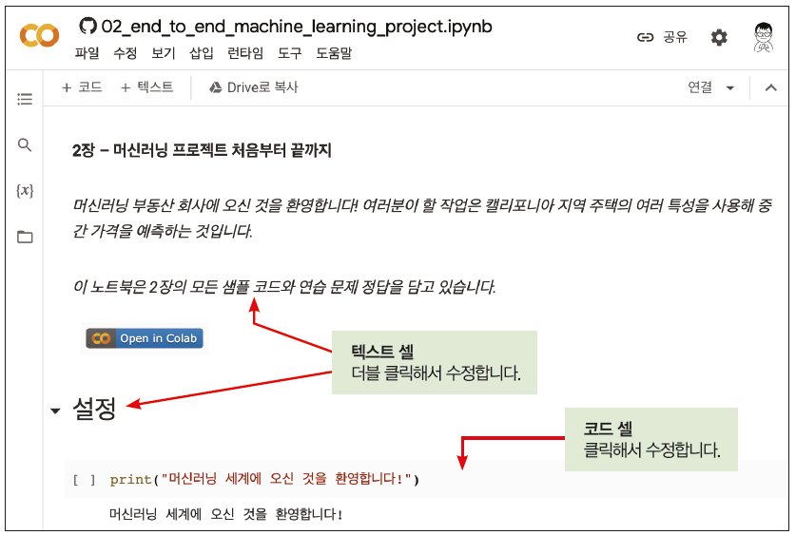
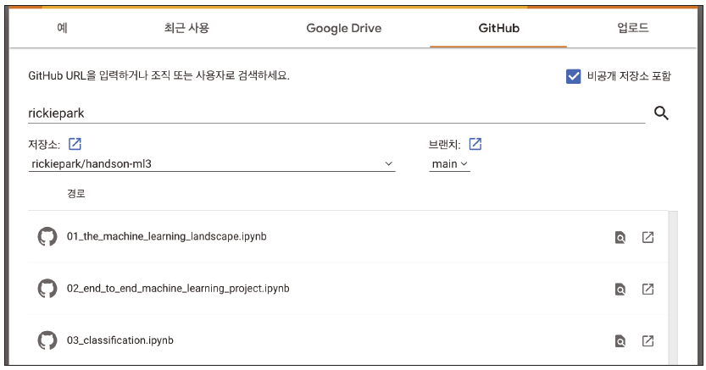
2.3 데이터 가져오기(2)
2.3.1 구글 코랩을 사용하여 예제 코드 실행하기
브라우저를 열고 http://bit.ly/3K5sOoj에 방문
구글 코랩 페이지가 열리고 이 책의 주피터 노트북 목록이 보임
장마다 하나의 노트북이 있고, 추가 노트북과 넘파이, 맷플롯립, 판다스, 선형대수, 미분을 위한 튜토리얼이 있음 - 예) 02_end_to_end_machine_learning_project.ipynb를 클릭하면 2장의 노트북이 구글 코랩에서 열림
하나의 주피터 노트북은 셀(cell)의 목록으로 구성되고, 각 셀은 실행 가능한 코드나 텍스트를 담고 있음
새로운 코드 셀과 런타임 할당
그림 2-3 구글 코랩에서 노트북 목록 보기
그림 2-4 구글 코랩에서 열린 노트북

Slide 17
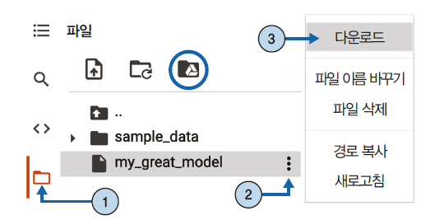
2.3 데이터 가져오기(3)
2.3.2 코드와 데이터 저장하기
코랩 노트북에서 수정한 내용은 브라우저 탭이 열려있는 동안만 유지
수정한 내용을 유지하려면 [파일] → [Drive에 사본 저장] 또는 [파일] → [다운로드] → [.ipynb 다운로드]
그림 2-5 구글 코랩 런타임에서 파일을 다운로드하거나(① → ② → ③), 구글 드라이브에 마운팅하기( ① → 원 아이콘)

Slide 18
2.3 데이터 가져오기(4)
2.3.3 대화식 환경의 편리함과 위험
주피터 노트북은 인터랙티브한 환경
각 셀을 하나씩 실행하다가 도중에 멈추고 새로운 셀을 추가한 다음 코드를 입력하여 실행 가능
다시 돌아가서 이전 셀을 실행할 수도 있음
잘못된 순서로 셀을 실행하기가 매우 쉬움
어떤 셀을 실행하는 것을 잊어버릴 수 있음
이런 경우에는 이어지는 코드 셀이 실행되지 않을 가능성이 높음
각 노트북에 있는 첫 번째 코드 셀은 설정 코드(예: 패키지 임포트)를 담고 있기 때문에 가장 먼저 실행해야 함

Slide 19
2.3 데이터 가져오기(5)
2.3.4 책의 코드와 노트북의 코드
이따금 책에 있는 코드와 노트북에 있는 코드가 조금 다른 경우가 있음
이 책을 읽고 있을 때 라이브러리가 조금 변경될 수 있음
책에 있는 코드를 실행했을 때 에러가 발생했다면 노트북에 있는 코드를 참조
노트북에는 그래프를 꾸미고(레이블 추가, 폰트 크기 설정 등) 책에 사용하기 위해 고해상도로 저장하는 코드가 추가
이런 코드는 무시해도 괜찮음
최대한 코드를 읽기 편하고 단순하게 작성
함수와 클래스 정의는 매우 적으며 복잡하지 않게 구성
실행하는 코드를 바로 보여주고 검색이 필요한 여러 추상화 계층에 감춰지지 않도록 하기 위함
코드를 이리저리 수정하기도 쉬움
단순함을 위하여 에러 처리는 제한적으로 수행

Slide 20
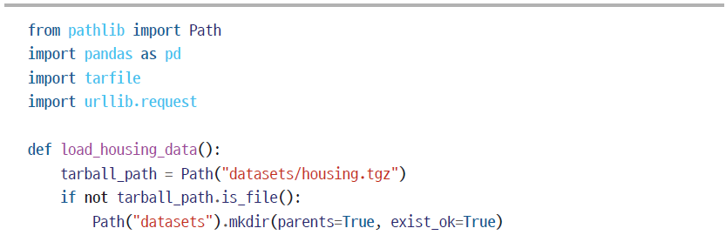
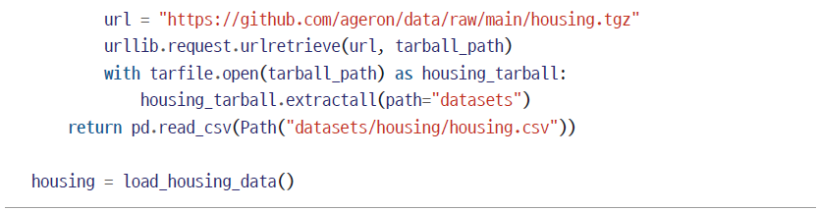
2.3 데이터 가져오기(6)
2.3.5 데이터 다운로드
모든 데이터가 들어 있는 CSVcomma-separated value 파일인 housing.csv를 압축한 housing.tgz 파일을 내려받기
데이터를 내려받는 일을 자동화하면 여러 기기에 데이터셋을 설치해야 할 때도 편리
데이터를 추출하고 로드하는 함수

Slide 21
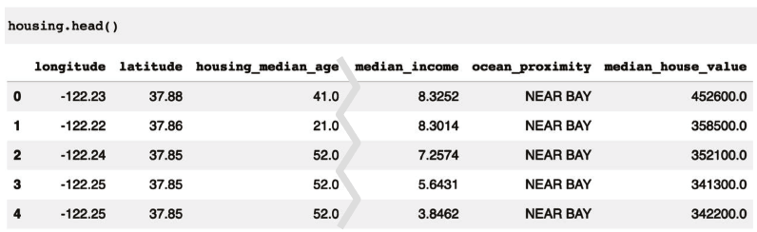
2.3 데이터 가져오기(7)
2.3.6 데이터 구조 훑어보기
데이터프레임의 head() 메서드를 사용해 데이터에 있는 처음 다섯 행을 확인
각 행은 하나의 구역을 나타냄
10 개의 특성
longitude
latitude
housing_median_age
total_rooms
total_bedrooms
population
households
median_income
median_house_value
ocean_proximity
그림 2-6 데이터셋의 처음 다섯 행

Slide 22
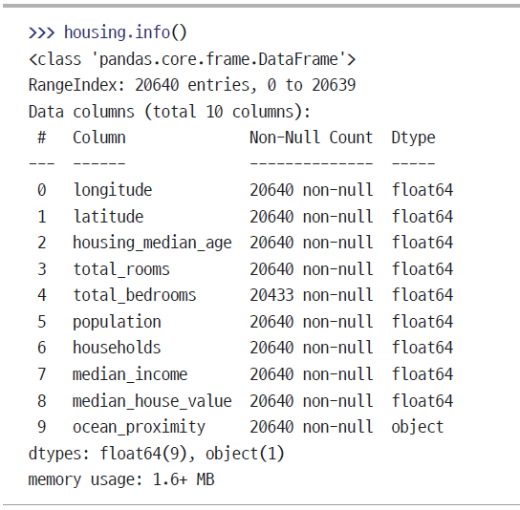
2.3 데이터 가져오기(8)
info() 메서드
데이터에 관한 간략한 설명을 보여줌
특히 전체 행 수, 각 특성의 데이터 타입과 널 null이 아닌 값의 개수를 확인하는 데 유용
20,640개의 샘플
total_bedrooms 특성은 20,433개만 널값이 아님 - 207개의 구역은 이 특성을 가지고 있지 않다는 의미
ocean_proximity 필드만 빼고 모든 특성이 숫자형

Slide 23
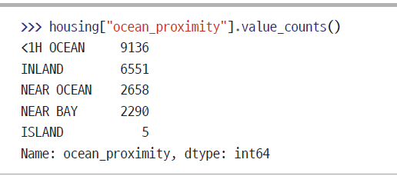
2.3 데이터 가져오기(9)
value_counts() 메서드
각 카테고리마다 얼마나 많은 구역이 있는지는 확인

Slide 24
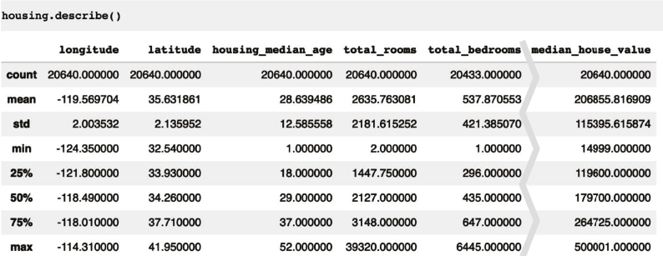
2.3 데이터 가져오기(10)
describe() 메서드
숫자형 특성의 요약 정보
std 행은 값이 퍼져 있는 정도를 측정하는 표준 편차
25%, 50%, 75% 행은 백분위수(percentile)
그림 2-7 숫자형 특성의 요약 정보

Slide 25
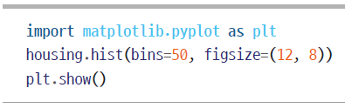
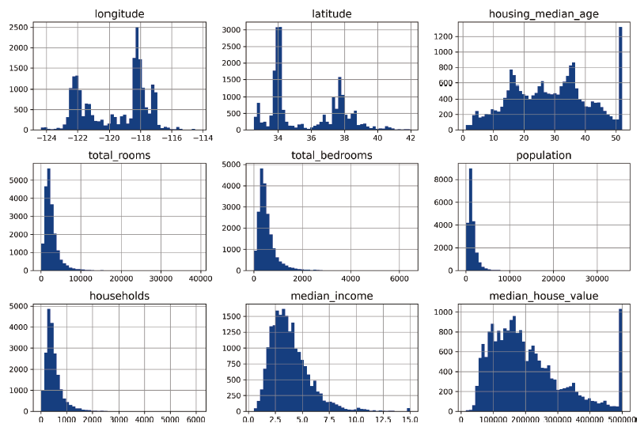
2.3 데이터 가져오기(11)
hist() 메서드
전체 데이터셋에 대해 모든 숫자형 특성에 대한 히스토그램을 출력
중간 소득(median_income) 특성이 US 달러로 표현되어 있지 않음
중간 주택 연도 (housing_median_age)와 중간 주택 가격 (median_house_value) 역시 최댓값과 최솟값을 한정
특성들의 스케일이 서로 많이 다름
많은 히스토그램에서 오른쪽 꼬리가 더 길게 나타남
그림 2-8 모든 숫자형 특성에 대한 히스토그램

Slide 26
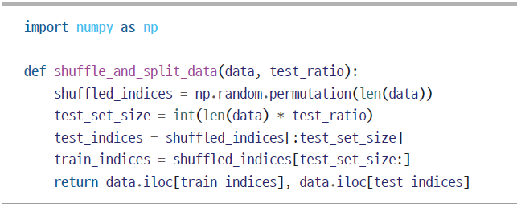
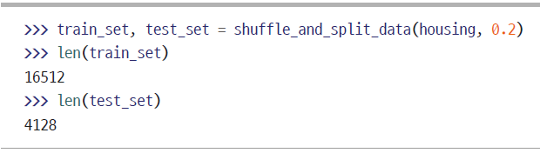
2.3 데이터 가져오기(12)
2.3.7 테스트 세트 만들기
데이터 스누핑(data snooping) 편향
테스트 세트를 생성
랜덤으로 어떤 샘플을 선택해서 데이터 셋의 20% 정도(데이터셋이 매우 크다면 그보다 적게)를 떼어놓음

Slide 27
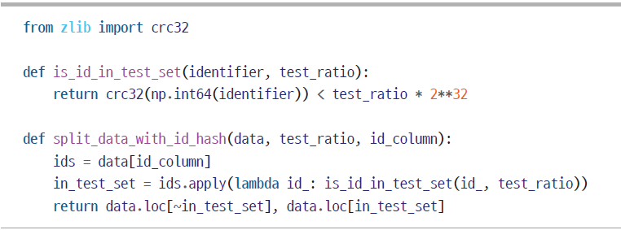
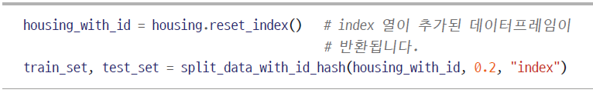
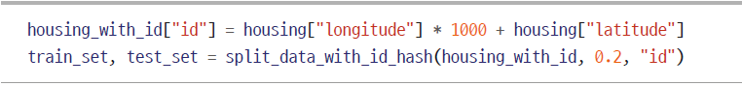
2.3 데이터 가져오기(13)
프로그램을 다시 실행하면 다른 테스트 세트가 생성
처음 실행에서 테스트 세트를 저장하고 다음번 실행에서 이를 불러들임
다른 방법은 항상 같은 난수 인덱스가 생성되도록 np.random.permutation()을 호출하기 전에 난수 발생기의 초깃값을 지정
위의 두 해법 모두 다음번에 업데이트된 데이터셋을 사용할 때 문제
데이터셋을 업데이트한 후에도 안정적인 훈련/테스트 분할을 가능하게 하는 일반적인 해결책
샘플의 식별자를 사용하여 테스트 세트로 보낼지 말지 결정

Slide 28
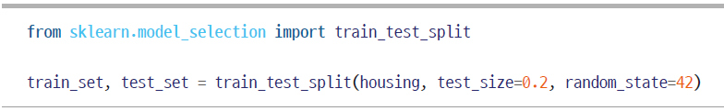
2.3 데이터 가져오기(14)
train_test_split 함수
데이터셋을 여러 서브셋(subset)으로 나누기
shuffle_and_split_data() 함수와 아주 비슷하지만 두 가지 추가되는 특성
난수 초깃값을 지정할 수 있는 random_state 매개변수
행의 개수가 같은 여러 개의 데이터셋을 넘겨서 동일한 인덱스를 기반으로 나누기

Slide 29
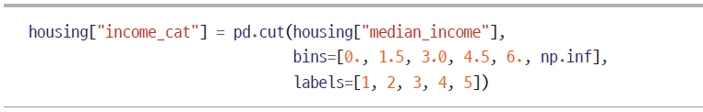
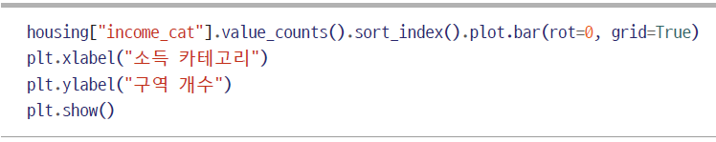
2.3 데이터 가져오기(15)
계층적 샘플링(stratified sampling)
테스트 세트가 전체 데이터셋에 있는 여러 소득 카테고리를 잘 대표하도록 작성
중간 소득이 연속적인 숫자형 특성이므로 소득에 대한 카테고리 특성을 생성
pd.cut() 함수
카테고리 5개를 가진 소득 카테고리 특성을 생성

Slide 30
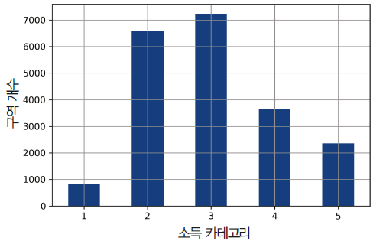
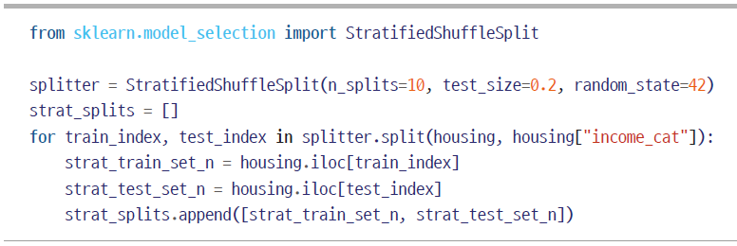
2.3 데이터 가져오기(16)
sklearn.model_selection 패키지의 여러 가지 분할기(splitter) 클래스
split() 메서드
훈련과 테스트 분할에 대한 반복자를 반환
훈련과 테스트 데이터 자체가 아니라 인덱스를 반환
그림 2-9 소득 카테고리의 히스토그램

Slide 31
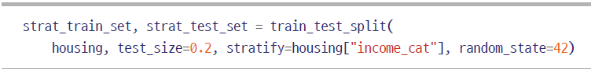
2.3 데이터 가져오기(17)
첫 번째 분할
하나의 분할이 필요한 경우 train_test_split() 함수와 stratify 매개변수를 사용

Slide 32
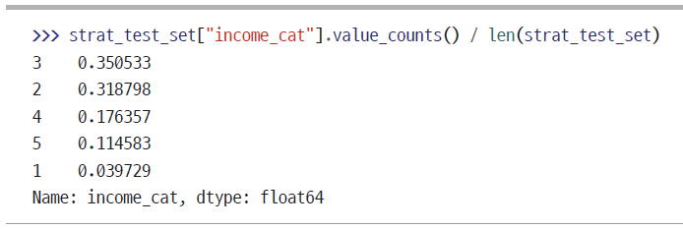
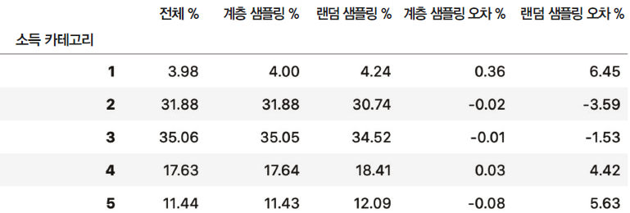
2.3 데이터 가져오기(18)
테스트 세트의 소득 카테고리 비율
비슷한 코드로 전체 데이터셋에 있는 소득 카테고리의 비율을 측정
계층 샘플링을 사용해 만든 테스트 세트는 전체 데이터셋에 있는 소득 카테고리의 비율과 거의 같음
반면 일반 랜덤 샘플링으로 만든 테스트 세트는 비율이 많이 달라짐
그림 2-10 계층 샘플링과 순수한 랜덤 샘플링의 샘플링 편향 비교

Slide 33
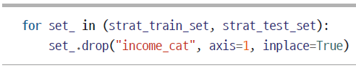
2.3 데이터 가져오기(19)
예제에서는 income_cat 특성을 다시 사용하지 않으므로 이 열을 삭제하고 데이터를 원래 상태로 되돌림
판다스 데이터프레임의 drop 메서드는 행 또는 열을 삭제
axis 매개변수의 기본값이 0일 때는 행을 삭제하고 1일 때는 열을 삭제
기본값이 False인 inplace 매개변수를 True로 설정하면 호출된 객체에 새로운 데이터프레임을 재할당하고 아무런 값도 반환하지 않음

Slide 34
2.4 데이터 이해를 위한 탐색과 시각화(1)
테스트 세트를 떼어놓았는지 확인하고 훈련 세트에 대해서만 탐색
훈련 세트가 매우 크다면 탐색 단계에서 조작을 간단하고 빠르게 하기 위해 탐색을 위한 세트를 별도로 샘플링
학습 예제에서는 훈련 세트의 크기가 작으므로 훈련 세트 전체를 사용
전체 훈련 세트에 대해서 다양한 변환을 실험하기 때문에 나중에 되돌릴 수 있도록 원본 데이터의 복사본을 생성

Slide 35
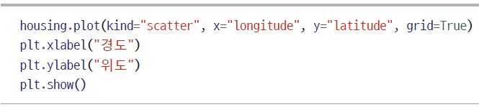
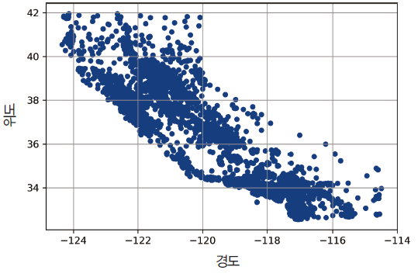
2.4 데이터 이해를 위한 탐색과 시각화(2)
2.4.1 지리적 데이터 시각화하기
모든 구역을 산점도로 만들어 데이터 시각화
데이터셋에는 지리 정보(위도와 경도)가 포함
그림 2-11 데이터의 지리적인 산점도

Slide 36
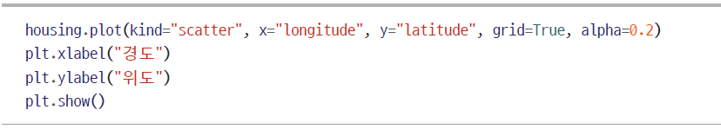
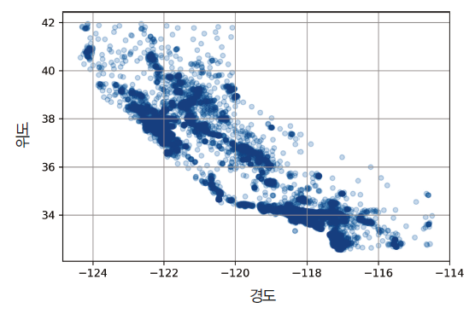
2.4 데이터 이해를 위한 탐색과 시각화(3)
[그림 2-11]에 alpha 옵션을 0.2로 추가하여 데이터 포인트가 밀집된 영역을 강조
그림 2-12 밀집된 지역이 잘 부각된 산점도

Slide 37
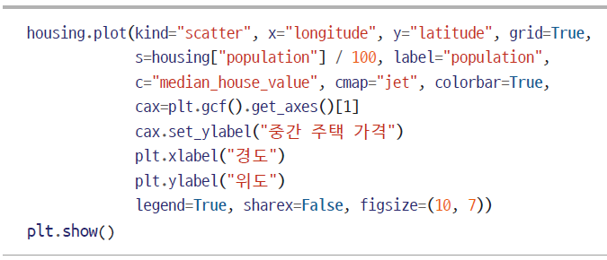
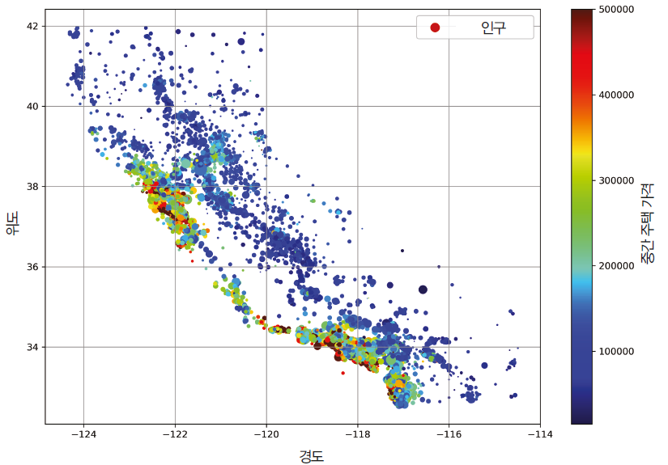
2.4 데이터 이해를 위한 탐색과 시각화(4)
주택 가격 시각화
원의 반지름은 구역의 인구(매개변수 s), 색상은 가격(매개변수 c)
컬러 맵(color map) - 파란색(낮은 가격)에서 빨간색(높은 가격)까지의 범위를 가지는 jet을 사용(매개변수 cmap)
그림 2-13 캘리포니아 주택 가격: 빨간색은 높은 가격, 파란색은 낮은 가격, 큰 원은 인구가 밀집된 지역을 나타냄

Slide 38
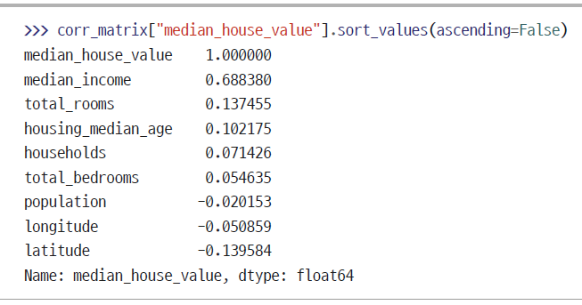
2.4 데이터 이해를 위한 탐색과 시각화(5)
2.4.2 상관관계 조사하기
corr() 메서드
특성 간의 표준 상관계수 standard correlation coefficient (피어슨 Pearson의 r)를 계산
중간 주택 가격과 다른 특성 사이의 상관관계 크기

Slide 39
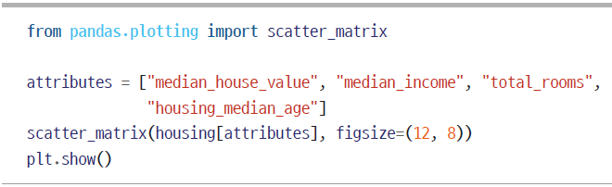
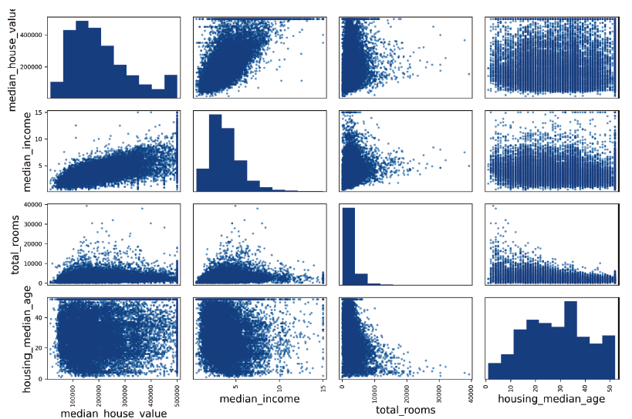
2.4 데이터 이해를 위한 탐색과 시각화(6)
판다스의 scatter_matrix 함수
특성 사이의 상관관계를 확인하기 위해 숫자형 특성 간 산점도 시각화
숫자형 특성이 11개이므로 총 11²=121개의 그래프가 그려짐
그림 2-14 이 산점도 행렬은 수치형 특성 간의 산점도와 각 수치형 특성의 히스토그램을 출력

Slide 40
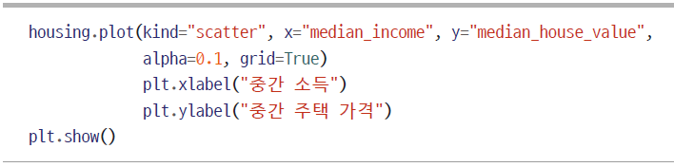
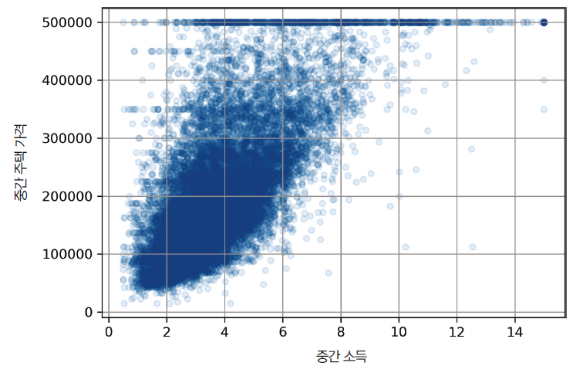
2.4 데이터 이해를 위한 탐색과 시각화(7)
중간 소득(median_income)으로 중간 주택 가격(median_house_value)을 예측하고 산점도를 확대
그림 2-15 중간 소득 vs. 중간 주택 가격

Slide 41

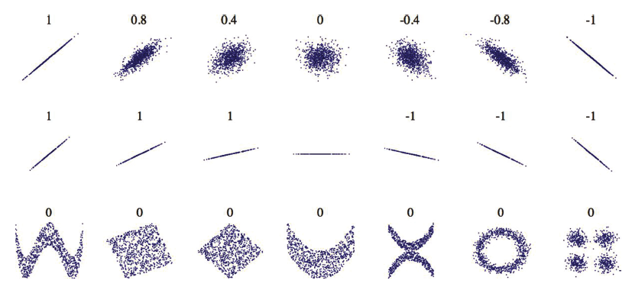
2.4 데이터 이해를 위한 탐색과 시각화(8)
CAUTION
상관계수는 선형적인 상관관계만 측정(x가 증가하면 y는 증가 또는 감소하는 경우)
비선형적인 관계는 잡을 수 없음(예 x가 0에 가까워지면 y가 증가하는 경우)
[그림 2-16]은 다양한 데이터셋과 상관계수
마지막 줄에 있는 그래프들은 두 축이 완전히 독립적이지 않음에도 상관계수가 0인 비선형 관계
두 번째 줄은 상관계수가 1이거나 -1인 경우
상관계수는 기울기와 상관없음
예) 인치(inch) 단위의 키는 피트(feet)나 나노미터(nanometer) 단위의 키와 상관계수가 1
그림 2-16 여러 가지 데이터셋에 나타난 표준 상관계수

Slide 42
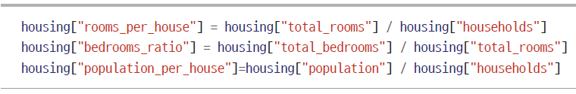
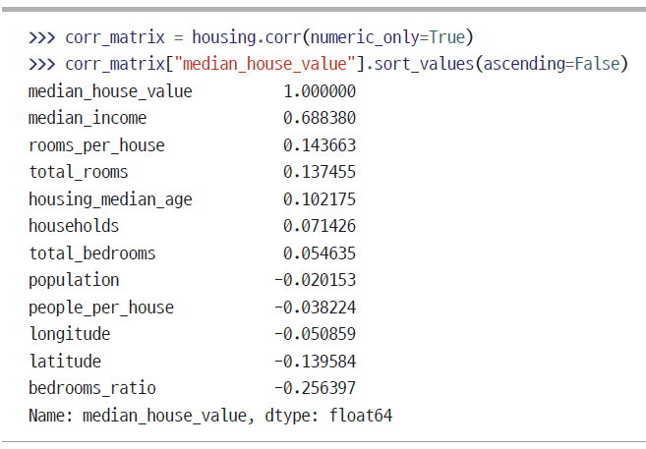
2.4 데이터 이해를 위한 탐색과 시각화(9)
2.4.3 특성 조합으로 실험하기
특성을 여러 가지로 조합하고 상관관계 확인
방 개수 vs. 가구 수
침실 개수 vs. 방 개수
가구당 인원 vs. 가구 수

Slide 43
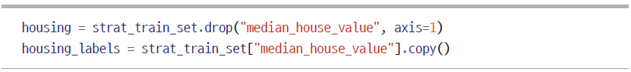
2.5 머신러닝 알고리즘을 위한 데이터 준비(1)
데이터 자동화의 장점
어떤 데이터셋에 대해서도 데이터 변환을 손쉽게 반복(다음번에 새로운 데이터셋을 사용할 때 활용)
향후 프로젝트에 재사용 가능한 변환 라이브러리를 점진적으로 구축
실제 시스템에서 알고리즘에 새 데이터를 주입하기 전에 이 함수를 사용해 변환
여러 가지 데이터 변환을 쉽게 시도해볼 수 있고 어떤 조합이 가장 좋은지 확인
원래 훈련 세트로 복원(strat_train_set을 다시 복사)
예측 변수와 타깃값에 같은 변형을 적용하지 않기 위해 예측 변수와 레이블을 분리
drop()은 기본적으로 데이터 복사본을 만들어 반환하며 strat_train_set에는 영향을 주지 않음

Slide 44
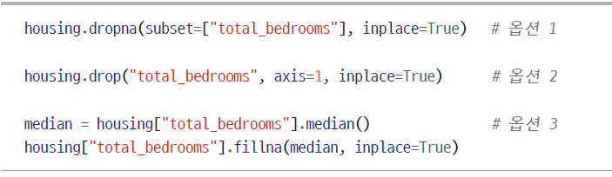
2.5 머신러닝 알고리즘을 위한 데이터 준비(2)
2.5.1 데이터 정제
머신러닝 알고리즘은 누락된 특성을 다루지 못하므로 이를 처리할 수 있는 함수를 몇 개 생성
total_bedrooms 특성에 값이 없는 경우
해당 구역을 제거
전체 특성을 삭제
누락된 값을 어떤 값으로 채우기(0, 평균, 중간값 등) - 이를 대체(imputation)라고 함
판다스 데이터프레임의 dropna(), drop(), fillna() 메서드를 이용

Slide 45
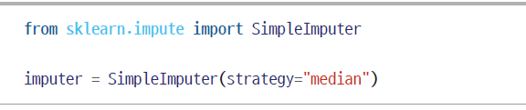
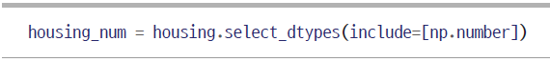
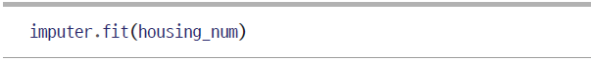
2.5 머신러닝 알고리즘을 위한 데이터 준비(3)
SimpleImputer 클래스
각 특성의 중간값을 저장하고 있어 유용
훈련 세트뿐만 아니라 검증 세트와 테스트 세트 그리고 모델에 주입될 새로운 데이터에 있는 누락된 값을 대체
중간값은 수치형 특성에서만 계산될 수 있기 때문에 수치 특성만 가진 데이터 복사본을 생성 - 텍스트 특성인 ocean_proximity가 제외
imputer 객체의 fit() 메서드를 사용해 훈련 데이터에 적용

Slide 46



2.5 머신러닝 알고리즘을 위한 데이터 준비(4)
imputer는 각 특성의 중간값을 계산해서 그 결과를 객체의 statistics_ 속성에 저장
학습된 imputer 객체를 사용해 훈련 세트에서 누락된 값을 학습한 중간값으로 변경
누락된 값을 평균(strategy="mean") 이나 가장 자주 등장하는 값(strategy="most_frequent") 또는 상수(strategy="constant", fill_value=...)로 바꿀 수도 있음
마지막 두 방법은 수치가 아닌 데이터를 지원
imputer.transform(housing_num)의 출력은 넘파이 배열
X를 데이터프레임으로 감싸서 housing_num으로부터 열 이름과 인덱스를 복원

Slide 47
2.5 머신러닝 알고리즘을 위한 데이터 준비(5)
사이킷런의 설계 철학
일관성: 모든 객체는 일관되고 단순한 인터페이스를 공유
추정기(estimator) : 데이터셋을 기반으로 일련의 모델 파라미터들을 추정하는 객체
변환기(transformer) : (imputer 같이) 데이터셋을 변환하는 추정기
예측기(predictor) : 주어진 데이터셋에 대해 예측을 만드는 추정기
검사 가능
클래스 남용 방지
조합성: 기존의 구성 요소를 최대한 재사용
합리적인 기본값

Slide 48

2.5 머신러닝 알고리즘을 위한 데이터 준비(6)
2.5.2 텍스트와 범주형 특성 다루기
학습 데이터셋의 ocean_proximity에서 특성값 확인

Slide 49


2.5 머신러닝 알고리즘을 위한 데이터 준비(7)
OrdinalEncoder 클래스
카테고리를 텍스트에서 숫자로 변환
housing_cat_encoded에 인코딩된 몇 개의 값을 확인

Slide 50

2.5 머신러닝 알고리즘을 위한 데이터 준비(8)
categories_ 인스턴스 변수
범주형 특성마다 1D 카테고리 배열을 담은 리스트가 반환
머신러닝 알고리즘이 가까이 있는 두 값을 떨어져 있는 두 값보다 더 비슷하다고 생각
일부 경우에는 괜찮음(예: 'bad', 'average', 'good’, 'excellent'와 같이 순서가 있는 카테고리의 경우)
ocean_proximity 열에는 해당되지 않음 (예를 들어 카테고리 0과 1보다 카테고리 0과 4가 확실히 더 비슷)
일반적으로 카테고리별 이진 특성을 만들어 해결
카테고리가 '<1H OCEAN＇일 때 한 특성이 1이고(그 외 특성은 0), 카테고리가 'INLAND'일 때 다른 한 특성이 1이 되는(역시 그 외에는 0) 방식
원-핫 인코딩(one-hot encoding)
한 특성만 1이고(핫) 나머지는 0
더미(dummy) 특성

Slide 51


2.5 머신러닝 알고리즘을 위한 데이터 준비(9)
OneHotEncoder 클래스
범주의 값을 원-핫 벡터로 바꾸기
기본적으로 OneHotEncoder의 출력은 넘파이 배열이 아니라 사이파이 희소 행렬
희소 행렬은 0이 대부분인 행렬을 매우 효율적으로 표현
내부적으로 0이 아닌 값과 그 위치만 저장

Slide 52

2.5 머신러닝 알고리즘을 위한 데이터 준비(10)
toarray() 메서드
대부분 희소행렬을 보통의 2D 배열처럼 사용할 수 있지만 (밀집된) 넘파이 배열로 반환
OneHotEncoder를 만들 때 sparse=False(또는 sparse_output=False)로 설정하여 transform() 메서드가 일반적인 넘파이 배열을 반환하게 할 수 있음

Slide 53


2.5 머신러닝 알고리즘을 위한 데이터 준비(11)
OrdinalEncoder처럼 인코더의 categories_ 인스턴스 변수를 사용
get_dummies() 함수
범주형 특성을 원-핫 표현으로 바꿔서 카테고리마다 하나의 이진 특성을 생성

Slide 54


2.5 머신러닝 알고리즘을 위한 데이터 준비(12)
cat_encoder를 (fit_transform()이 아니라 transform()으로) df_test에 적용했을 때 출력
get_dummies()는 두 개의 카테고리만 보았기 때문에 두 개 열만 출력
반면 OneHotEncoder는 학습된 카테고리마다 하나의 열을 순서대로 출력
알 수 없는 카테고리(예: "<2H OCEAN")를 담은 데이터프레임을 get_dummies()에 주입하면 아무런 문제없이 변환된 결과를 출력

Slide 55


2.5 머신러닝 알고리즘을 위한 데이터 준비(13)
OneHotEncode는 알 수 없는 카테고리를 감지하고 예외를 발생시킴
handle_unkown 매개변수를 "ignore"로 지정하여 알 수 없는 카테고리를 그냥 0으로 나타낼 수 있음
데이터프레임을 사용하여 사이킷런 추정기를 훈련할 때 추정기는 열 이름을 feature_names_in_ 속성에 저장
사이킷런은 (transform()이나 predict()를 통해) 이 추정기에 입력된 모든 데이터프레임이 동일한 열 이름을 갖는지 확인
변환기는 출력으로 데이터프레임을 만들 수 있도록 get_feature_names_out() 메서드도 제공

Slide 56


2.5 머신러닝 알고리즘을 위한 데이터 준비(14)
2.5.3 특성 스케일과 변환
특성 스케일링(feature scaling)
모든 특성의 범위를 같게 만들기
min-max 스케일링 – 정규화(normalization)
MinMaxScaler 변환기와 feature_range 매개변수를 사용
표준화(standardization)
StandardScaler 변환기

Slide 57

2.5 머신러닝 알고리즘을 위한 데이터 준비(15)
멱법칙 분포(power law distribution)
특성 분포의 꼬리가 아주 길고 두껍다면 특성을 로그값으로 바꾸는 것이 도움 - 예) population 특성
그림 2-17 특성을 가우스 분포에 가깝게 변환하기

Slide 58
2.5 머신러닝 알고리즘을 위한 데이터 준비(16)
버킷타이징(bucketizing)
거의 동일한 크기의 버킷을 사용하면 거의 균등 분포인 특성을 만들 수 있음
멀티모달 분포(multimodal distribution) 변환
버킷 인덱스를 (예를 들어 OneHot Encoder을 사용하여) 인코딩
중간 주택 연도와 특정 모드 사이의 유사도를 나타내는 특성을 추가
유사도 측정은 일반적으로 입력값과 고정 포인트 사이의 거리에만 의존하는 방사 기저 함수(RBF)를 사용

Slide 59


2.5 머신러닝 알고리즘을 위한 데이터 준비(17)
방사 기저 함수(RBF)
가장 널리 사용되는 RBF는 입력값이 고정 포인트에서 멀어질수록 출력값이 지수적으로 감소하는 가우스 RBF
rbf_kernel() 함수를 사용하여 중간 주택 연도와 35 사이의 유사도를 재는 새로운 가우스 RBF 특성을 생성
그림 2-18 중간 주택 가격과 35 사이의 유사도를 재는 가우스 RBF 특성

Slide 60


2.5 머신러닝 알고리즘을 위한 데이터 준비(18)
역변환을 수행하는 inverse_transform() 메서드
TransformedTargetRegressor를 사용

Slide 61


2.5 머신러닝 알고리즘을 위한 데이터 준비(19)
2.5.4 사용자 정의 변환기
로그 변환기를 만들어 population 특성에 적용
inverse_func 매개변수는 선택 사항
가우스 RBF 유사도를 계산하는 변환기 만들기

Slide 62

2.5 머신러닝 알고리즘을 위한 데이터 준비(20)
각 구역과 샌프란시스코 사이의 지리적 유사도를 측정하는 특성을 추가
사용자 정의 변환기로 특성을 합치기
첫 번째 입력 특성과 두 번째 특성 사이의 비율을 계산하는 FunctionTransformer

Slide 63


2.5 머신러닝 알고리즘을 위한 데이터 준비(21)
fit(), transform(), fit_transform()

Slide 64


2.5 머신러닝 알고리즘을 위한 데이터 준비(22)
하나의 사용자 변환기가 구현 안에서 다른 추정기를 사용
fit() 메서드 안에서 훈련 데이터에 있는 핵심 클러스터를 식별하기 위해 KMeans 클래스를 사용하는 사용자 변환기
transform() 메서드에서 rbf_kernel()을 사용해 각 샘플이 클러스터 중심과 얼마나 유사한지 측정

Slide 65


2.5 머신러닝 알고리즘을 위한 데이터 준비(23)
k-평균은 데이터에 있는 클러스터를 찾는 군집 알고리즘
KMeans의 fit() 메서드는 선택적 매개변수 sample_weight를 제공하며 이 매개변수에 샘플의 상대적인 가중치를 지정
결과를 동일하게 재현하려면 random_state 매개변수를 지정
k-평균으로 클러스터를 찾고, 각 구역과 10개의 클러스터 중심 사이의 가우스 RBF 유사도를 측정

Slide 66

2.5 머신러닝 알고리즘을 위한 데이터 준비(24)
[그림 2-19] k-평균으로 찾은 클러스터 10개의 중심
구역의 색은 가장 가까운 클러스터 중심과의 지리적 유사도에 따라서 지정
그림 2-19 가장 가까운 클러스터 중심과의 가우스 RBF 유사도

Slide 67


2.5 머신러닝 알고리즘을 위한 데이터 준비(25)
2.5.5 변환 파이프라인
Pipeline 클래스
변환을 순서대로 처리하도록 도와주는 기능
수치 특성에서 누락된 값을 대체하고 스케일을 조정하는 간단한 파이프라인 코드
make_pipeline() 함수
위치 매개변수로 변환기를 받고 변환기의 클래스 이름을 밑줄 문자 없이 소문자로 바꾸어서 Pipeline 객체를 생성

Slide 68


2.5 머신러닝 알고리즘을 위한 데이터 준비(26)
추정기가 변환기가 아니라 예측기라면 transform() 메서드 대신 predict() 메서드
파이프라인의 fit_transform() 메서드를 호출하고 출력에서 처음 두 행의 출력을 소수점 둘째 자리에서 반올림
데이터프레임으로 재구성하는 get_feature_names_out() 메서드

Slide 69

2.5 머신러닝 알고리즘을 위한 데이터 준비(27)
ColumnTransformer
하나의 변환기로 각 열마다 적절한 변환을 적용하여 모든 열을 처리
ColumnTransformer는 (앞서 만든) num_pipeline을 수치형 특성에, cat_pipeline을 범주형 특성에 적용하는 코드

Slide 70

2.5 머신러닝 알고리즘을 위한 데이터 준비(28)
make_column_selector 클래스
수치형이나 범주형처럼 주어진 타입의 모든 특성을 자동으로 선택
자동으로 이름을 지정하는 make_column_transformer() 함수
ColumnTransformer를 주택 데이터셋에 적용할 준비 완료

Slide 71
2.5 머신러닝 알고리즘을 위한 데이터 준비(29)
지금까지 실험한 모든 변환을 수행할 단일 파이프라인 만들기
대부분의 머신러닝 알고리즘은 누락된 값을 기대하지 않기 때문에 수치형 특성의 경우 누락된 값을 중간값으로 대체 범주형 특성의 경우 누락된 값을 가장 많이 등장하는 카테고리로 변경
대부분의 머신러닝 알고리즘은 수치 입력만 받기 때문에 범주형 특성을 원-핫 인코딩
비율 특성인 bedrooms_ratio, rooms_per_house, people_per_house를 계산하여 추가 이런 특성은 중간 주택 가격과 상관관계가 높으므로 머신러닝 모델에 도움
몇 가지 클러스터 유사도 특성을 추가 위도와 경도보다 모델에 더 유용할 가능성이 높음
대부분의 모델은 균등 분포나 가우스 분포에 가까운 특성을 선호하므로 꼬리가 두꺼운 분포를 띠는 특성을 로그값으로 변경
대부분의 머신러닝 알고리즘은 모든 특성이 대체로 동일한 스케일을 가질 때 잘 작동하므로 모든 수치 특성을 표준화

Slide 72


2.5 머신러닝 알고리즘을 위한 데이터 준비(30)
모든 작업을 수행하는 파이프라인을 만드는 코드

Slide 73

2.5 머신러닝 알고리즘을 위한 데이터 준비(31)
ColumnTransformer를 실행하면 모든 변환이 수행되고 24개의 특성을 가진 넘파이 배열이 출력

Slide 74


2.6 모델 선택과 훈련(1)
2.6.1 훈련 세트에서 훈련하고 평가하기
선형 회귀 모델 훈련
훈련 세트에 적용하고 처음 다섯 개 예측과 레이블을 비교

Slide 75

2.6 모델 선택과 훈련(2)
전체 훈련 세트에 대해서 이 회귀 모델의 RMSE를 측정
사이킷런의 mean_squared_error() 함수에 squared 매개변수를 False로 지정하여 RMSE를 계산

Slide 76


2.6 모델 선택과 훈련(3)
DecisionTreeRegressor를 훈련
훈련 세트로 평가

Slide 77


2.6 모델 선택과 훈련(4)
2.6.2 교차 검증으로 평가하기
k-폴드 교차 검증(k-fold cross-validation)
훈련 세트를 폴드 fold라 불리는 중복되지 않은 10개의 서브셋으로 랜덤으로 분할
결정 트리 모델을 10번 훈련하고 평가하는데, 매번 다른 폴드를 선택해 평가에 사용
나머지 9개 폴드는 훈련에 사용됩니다. 10개의 평가 점수가 담긴 배열이 결과
결정 트리는 RMSE가 약 66.868이고 표준 편차가 약 2,061
선형 회귀 모델에서 이 값을 계산하면 평균 RMSE가 69,858이고 표준 편차가 4,182
따라서 결정 트리 모델이 선형 회귀 모델보다 아주 조금 나은 것 같지만 심각한 과대적합 때문에 차이가 미미함
훈련 오차가 작고(실제로 0) 검증 오차는 높기 때문에 과대적합

Slide 78


2.6 모델 선택과 훈련(5)
RandomForestRegressor 모델
랜덤 포레스트는 특성을 랜덤으로 선택해서 많은 결정 트리를 만들고 예측의 평균을 구하는 방식으로 작동
앙상블(ensemble) - 서로 다른 모델들로 구성된 모델
앙상블은 기반 모델(여기서는 결정 트리)의 성능을 높임
RandomForestRegressor를 훈련하고 훈련 세트에서 RMSE를 측정하면 약 17.474를 얻음 - 매우 낮은 값으로 여전히 많이 과대적합
해결 방법
모델 단순화
제한(규제)
더 많은 훈련 데이터 확보

Slide 79

2.7 모델 미세 튜닝(1)
2.7.1 그리드 서치
GridSearchCV
탐색하고자 하는 하이퍼파라미터와 시도해볼 값을 지정
교차 검증을 사용해 가능한 모든 하이퍼파라미터 조합을 평가

Slide 80

2.7 모델 미세 튜닝(2)
param_grid에는 두 개의 딕셔너리가 있음
GridSearchCV가 먼저 첫 번째 딕셔너리에 지정된 n_clusters와 max_features 하이퍼파라미터 값의 3 × 3 = 9개 조합을 모두 평가
그다음 두 번째 딕셔너리에 있는 하이퍼파라미터 값의 2 × 3 = 6개 조합을 모두 평가
따라서 그리드 서치는 총 9 + 6 = 15개의 하이퍼파라미터 조합을 탐색
3-폴드 교차 검증을 사용하므로 각 조합마다 3번씩 파이프라인을 훈련하며, 이는 총 15 × 3 = 45번 훈련이 일어난다는 의미

Slide 81

2.7 모델 미세 튜닝(3)
grid_search.cv_results_
속성은 딕셔너리이지만 데이터프레임으로 감싸면 각 하이퍼파라미터 조합과 교차 검증 분할에 대한 테스트 점수와 모든 분할에 대한 평균 테스트 점수를 확인
최상의 모델에 대한 평균 테스트 RMSE 점수는 44,042
기본 하이퍼파라미터 값을 사용해 얻은 점수(47,019)보다 좋음

Slide 82
2.7 모델 미세 튜닝(4)
2.7.2 랜덤 서치
하이퍼파라미터 탐색 공간이 커지면 RandomizedSearchCV가 종종 선호됨
가능한 모든 조합을 시도하는 대신 각 반복마다 하이퍼파라미터에 임의의 수를 대입하여 지정한 횟수만큼 평가
주요 장점
하이퍼파라미터 값이 연속적이면(또는 이산적이지만 가능한 값이 많다면) 랜덤 서치를 1,000번 실행했을 때 각 하이퍼파라미터마다 1,000개의 다른 값을 탐색 - 반면 그리드 서치는 하이퍼파라미터에 대해 나열한 몇 개의 값만을 탐색
어떤 하이퍼파라미터가 성능 면에서 큰 차이를 만들지 못하지만 아직 이 사실을 모른다고 가정 - 10 개의 가능한 값이 있을 때 이를 그리드 서치에 추가하면 훈련이 10배 더 오래 걸림 - 하이퍼파라미터를 랜덤 서치에 추가하면 탐색 시간이 더 늘어나지 않음
6개의 하이퍼파라미터에 대해 각각 10개의 값을 탐색한다면 그리드 서치는 백만 번 모델을 훈련해야 함 - 반면 랜덤 서치는 지정한 반복 횟수만큼 실행할 수 있음

Slide 83

2.7 모델 미세 튜닝(5)
하이퍼파라미터마다 가능한 값의 리스트나 확률 분포를 제공

Slide 84
2.7 모델 미세 튜닝(6)
HalvingRandomSearchCV와 HalvingGridSearchCV 하이퍼파라미터 탐색 클래스
빠르게 훈련하고 대규모 하이퍼파라미터 공간을 탐색하기 위해 계산 자원을 더 효율적으로 사용
작동 방식
첫 번째 반복에서 많은 하이퍼파라미터 조합(‘후보’)이 그리드 서치나 랜덤 서치를 사용해 생성
이 후보들을 사용해 모델을 훈련하고 이전과 같은 방식으로 교차 검증을 사용해 평가 - 첫 번째 반복의 속도를 높이기 위해 제한된 자원으로 훈련 - ‘제한된 자원’이란 모델이 훈련 세트의 작은 일부분에서 훈련된다는 것을 의미
다른 제한도 가능 - 예) 모델이 훈련 반복 횟수에 관한 하이퍼파라미터를 가지고 있다면 반복 횟수를 줄일 수 있음 - 모든 후보를 평가한 후에 최상의 후보만 다음 단계로 넘어가 더 많은 자원을 사용 - 몇 번의 반복이 진행된 후 최종 후보들이 전체 자원을 사용해 평가 - 하이퍼파라미터 튜닝 시간을 단축

Slide 85
2.7 모델 미세 튜닝(7)
2.7.3 앙상블 방법
모델을 세밀하게 튜닝하는 또 다른 방법은 최상의 모델을 연결해보는 것
결정 트리의 앙상블인 랜덤 포레스트가 결정 트리 하나보다 더 성능이 좋은 것처럼 모델의 그룹(또는 앙상블)이 최상의 단일 모델보다 더 나은 성능을 발휘할 때가 많음 - 특히 개별 모델이 각기 다른 형태의 오차를 만들 때 그러함 - 예) k-최근접 이웃 모델을 훈련하고 미세 튜닝한 다음 이 모델의 예측과 랜덤 포레스트의 예측을 평균하여 예측으로 삼는 앙상블 모델을 만들 수 있음

Slide 86


2.7 모델 미세 튜닝(8)
2.7.4 최상의 모델과 오차 분석
RandomForestRegressor는 정확한 예측을 만들기 위한 각 특성의 상대적인 중요도를 제공
중요도 점수를 내림차순으로 정렬하고 특성 이름과 함께 표시
이 정보를 바탕으로 덜 중요한 특성들을 제외
예) ocean_proximity 카테고리 중 하나만 실제로 유용하므로 다른 카테고리는 제외

Slide 87

2.7 모델 미세 튜닝(9)
2.7.5 테스트 세트로 시스템 평가하기
테스트 세트에서 최종 모델을 평가
테스트 세트의 특성과 레이블을 사용해 final_model을 실행하여 데이터를 변환하고 예측 및 평가

Slide 88

2.7 모델 미세 튜닝(10)
일반화 오차의 점 추정(point estimate)
scipy.stats.t.interval()을 사용해 일반화 오차의 95% 신뢰 구간 confidence interval을 계산
구간은 39,275와 43,467 사이로 꽤 크며 이전 점 추정값인 41,424는 대략 중간에 해당

Slide 89


2.8 론칭, 모니터링, 시스템 유지 보수(1)
joblib 라이브러리를 사용해 모델을 저장
모델이 사용하는 모든 사용자 정의 클래스와 함수를 먼저 임포트(이 코드를 제품 환경으로 전달)
모델을 로드하고 예측

Slide 90

2.8 론칭, 모니터링, 시스템 유지 보수(2)
모델을 웹 사이트 안에서 사용
사용자가 새로운 구역에 관한 정보 를 입력하고 [가격 예측하기] 버튼을 클릭
이 데이터를 포함한 쿼리 query가 웹 서버로 전송되어 웹 애플리케이션으로 전달
결국 애플리케이션의 코드가 모델의 predict() 메서드를 호출 (모델을 사용할 때마다 로드하지 않고 서버가 시작될 때 모델을 로드하는 것이 좋음)
또는 웹 애플리케이션이 REST API45를 통해 질의할 수 있는 전용 웹 서비스로 모델을 감쌀 수 있음 - 주 애플리케이션을 건드리지 않고 모델을 새 버전으로 업그레이드하기 쉬움
필요한 만큼 웹 서비스를 시작하고 웹 애플리케이션에서 웹 서비스로 오는 요청을 로드 밸런싱(load balancing)할 수 있기 때문에 규모를 확장하기도 쉬움
웹 애플리케이션을 파이썬이 아닌 다른 언어로도 작성할 수 있음
그림 2-20 웹 서비스로 배포된 모델을 웹 애플리케이션에서 사용

Slide 91
2.8 론칭, 모니터링, 시스템 유지 보수(3)
모델을 구글 버텍스 Vertex AI(이전 이름은 구글 클라우드 AI 플랫폼과 구글 클라우드 ML 엔진(Google Cloud ML Engine)와 같은 클라우드에 배포
모델의 실전 성능 모니터링
모델 성능을 평가하기 위해 사람의 분석을 추가
데이터가 계속 변화하면 데이터셋을 업데이트하고 모델을 정기적으로 다시 훈련
전체 공정 자동화
모델의 입력 데이터 품질 평가
모든 모델 백업(backup)

Slide 92
2.9 직접 해보세요!
머신러닝 프로젝트의 프로세스 요약
데이터 준비 단계
모니터링 도구 구축
사람의 평가 파이프라인 세팅
주기적인 모델 학습 자동화
직업 해보기
노트북을 꺼내 관심 있는 데이터셋을 선택해서 A부터 Z까지 전체 프로세스 만들기
캐글(https://kaggle.com ) 등 경연 사이트에서 실험

Slide 93
연습문제
서포트 벡터 머신 회귀(sklearn.svm.SVR)를 kernel="linear"(하이퍼파라미터 C를 바꿔가며)나 kernel="rbf"(하이퍼파라미터 C와 gamma를 바꿔가며) 등의 다양한 하이퍼파라미터 설정으로 시도
GridSearchCV를 RandomizedSearchCV로 바꿔보기
가장 중요한 특성을 선택하는 SelectFromModel 변환기를 준비 파이프라인에 추가해보기
fit() 메서드 안에서 k-최근접 이웃 회귀(sklearn.neighbors.KNeighborsRegressor)를 훈련하고 transform() 메서드에서 이 모델의 예측을 반환하는 사용자 정의 변환기 만들기
GridSearchCV를 사용해 준비 단계의 옵션을 자동으로 탐색
StandardScalerClone 클래스를 처음부터 다시 구현하고 inverse_transform() 메서드를 추가
연습문제 정답은 https://github.com/rickiepark/handson-ml3에 있는 주피터 노트북에서 확인

